Slide 2
Maintainability

Slide 3
Maintainability
Clean Code

Slide 4
Maintainability
Clean Code
Testing

Slide 5
Maintainability
Clean Code
Testing
Automatisering
Notes:
Og muligvis et lille afsnit om teknisk gæld – det burde være sammen med Clean Code…

Slide 6
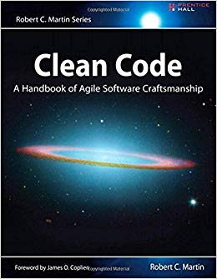
Clean Code
By Robert C. Martin
Notes:
Jeg tænkte jeg var en god programmør, men så læste jeg Clean code.

Slide 7
Hvad er Clean Code
Inspireret af Japansk bilindustri’s 5S principper

Slide 8
Hvad er Clean Code
Inspireret af Japansk bilindustri’s 5S principper
Seiri – Sort. God konsekvent navngivning

Slide 9
Hvad er Clean Code
Inspireret af Japansk bilindustri’s 5S principper
Seiri – Sort. God konsekvent navngivning
Seiton – Tidiness. Placering af kode hvor det hører til.

Slide 10
Hvad er Clean Code
Inspireret af Japansk bilindustri’s 5S principper
Seiri – Sort. God konsekvent navngivning
Seiton – Tidiness. Placering af kode hvor det hører til.
Seiso – Shine. Fjern unødvendig/udkommenteret kode og kommentarer

Slide 11
Hvad er Clean Code
Inspireret af Japansk bilindustri’s 5S principper
Seiri – Sort. God konsekvent navngivning
Seiton – Tidiness. Placering af kode hvor det hører til.
Seiso – Shine. Fjern unødvendig/udkommenteret kode og kommentarer
Seiketsu – Standardization. Kodestil

Slide 12
Hvad er Clean Code
Inspireret af Japansk bilindustri’s 5S principper
Seiri – Sort. God konsekvent navngivning
Seiton – Tidiness. Placering af kode hvor det hører til.
Seiso – Shine. Fjern unødvendig/udkommenteret kode og kommentarer
Seiketsu – Standardization. Kodestil
Shutsuke – Discipline. Brug tid til at følge principperne. Villighed til at ændre sin kode.

Slide 13
Hvad er Clean Code
Inspireret af Japansk bilindustri’s 5S principper
Seiri – Sort. God konsekvent navngivning
Seiton – Tidiness. Placering af kode hvor det hører til.
Seiso – Shine. Fjern unødvendig/udkommenteret kode og kommentarer
Seiketsu – Standardization. Kodestil
Shutsuke – Discipline. Brug tid til at følge principperne. Villighed til at ændre sin kode.
S.O.L.I.D
Notes:
Derudover findes også betegnelsen SOLID (Hvad er det nu de 5 bogstaver står for…) Single Responsibility Principle (SRP) / Opdeling af ansvarsområder. En klasse har kun et ansvarsområde.
Open Closed Principle / Åben for udvidelser, lukket for ændringer. (Ændringer implementers I nye implementationer af interfaces
Liskov Substitution Principle / Underklasser skal kunne udskiftes med deres superklasser.
Interface Segregation Principle / En klasse skal ikke tvinges til at inplementere en metode den ikke burger, bare for at tilfredsstille et interface. Hvis det er tilfældet bør der laves opsplitning I flere små interfaces.
Dependency Inversion Principle / Afhængigheder af interfaces, ikke af konkrete implementationer.

Slide 14
Flere egenskaber ved Clean Code
Elegant
Kan læses næsten som prosa
Effektiv
Gør én ting godt
Komplet fejlhåndtering
Testet

Slide 15
Hvorfor opstår dårlig kode
Hårde deadlines
Stramt budget
Uklar struktur i kode fundamentet
”If it ain’t broke – don’t fix it” holdning.
Rod avler mere rod.
Notes:
Jeg har været på et moderniseringsprojekt hvor vi startede ud med at ville lave meget clean code, og levede til principperne, med mange tests, hyppig oprydning i koden, review af kode etc.
Det er en relativ stor omkostning i starten af et projekt, og endte med at kunden sprang fra fordi vi ikke var produktive nok. (AgroERP moderniseringen)
Om det skyldtes Clean Code, eller at det vi skulle modernisere var et stort rod må stå hen i det uvisse.
Morale – nogle gange er rettidig oprydning den tilgang man kan være nødt til at tage frem for at holde bordet rent fra starten af.

Slide 16
Hvordan opnår vi Clean Code
Navngivning
Funktioner
Kommentarer
Formattering
Robin Hood princippet – efterlad altid koden mere clean end inden din rettelse.

Slide 17
Navngivning

Slide 18
Navngivning
Lad dine variabelnavne og metodenavne fortælle historien om hvad der foregår i koden.
Notes:
Undgå navne der ligner hinanden
Brug samme navngivning til samme type abstraktioner (Controller, Manager, Service..)

Slide 19
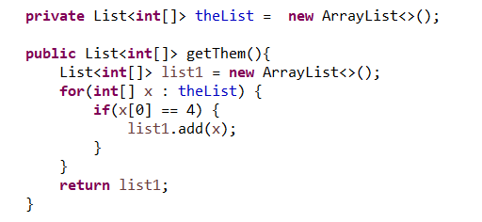
Navngivning
Lad dine variabelnavne og metodenavne fortælle historien om hvad der foregår i koden.
Eksempel:
Notes:
Måske en gennemgang med eksempler af de kapitler i Clean Code vi føler giver mest værdi at man husker når man koder
Kapitler:
2. Navngivning
3. Funktioner 4. Kommentarer 5. Formattering
6. Objekter vs Data strukturer
7. Fejlhåndtering
8. Grænser
9. Unit tests
10. Klasser
11. Systemer
12. Emergence
13. Concurrence
Navngivning af variabler og metoder
Metoder gør kun én ting – og alt hvad der sker i metoden er på samme abstraktionsniveau.
If’s og Loop’s i 1 MAX 2 niveauer
Indholdet inde i et loop er optimalt set én linie (Et metodekald) til en metode med et navn der fortæller hvad der sker.
Trick til gode metodenavne – Prefix med TO
Et navn = en betydning -> samme betydning = samme navn.
Undgå navne der ligner hinanden
Brug samme navngivning til samme type abstraktioner (Controller, Manager, Service..)
TDD
Adaptors i snitfladen mod externe resourcer

Slide 20
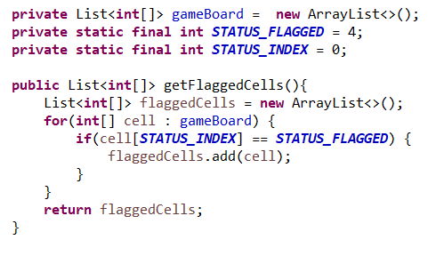
Navngivning
Lad dine variabelnavne og metodenavne fortælle historien om hvad der foregår i koden.
Eksempel:

Slide 21
Navngivning
Undgå navne der minder for meget om hinanden. E.g. TableViewRender & ViewTableRender.

Slide 22
Navngivning
Undgå navne der minder for meget om hinanden. E.g. TableViewRender & ViewTableRender.
Men anvend ensartet navngivning for ens koncepter. E.g. flaggedCell & flaggedCells

Slide 23
Navngivning
Undgå navne der minder for meget om hinanden. E.g. TableViewRender & ViewTableRender.
Men anvend ensartet navngivning for ens koncepter. E.g. flaggedCell & flaggedCells
Undgå navne der har anden betydning (aix, fx, os, etc.)

Slide 24
Navngivning
Undgå navne der minder for meget om hinanden. E.g. TableViewRender & ViewTableRender.
Men anvend ensartet navngivning for ens koncepter. E.g. flaggedCell & flaggedCells
Undgå navne der har anden betydning (aix, fx, os, etc.)
Undgå navne der antager for meget. E.g. flaggedCells vs flaggedCellList.

Slide 25
Navngivning
Undgå navne der minder for meget om hinanden. E.g. TableViewRender & ViewTableRender.
Men anvend ensartet navngivning for ens koncepter. E.g. flaggedCell & flaggedCells
Undgå navne der har anden betydning (aix, fx, os, etc.)
Undgå navne der antager for meget. E.g. flaggedCells vs flaggedCellList.
Undgå navne der har samme mening. E.g. ProductInfo and ProductData.

Slide 26
Navngivning
Undgå navne der minder for meget om hinanden. E.g. TableViewRender & ViewTableRender.
Men anvend ensartet navngivning for ens koncepter. E.g. flaggedCell & flaggedCells
Undgå navne der har anden betydning (aix, fx, os, etc.)
Undgå navne der antager for meget. E.g. flaggedCells vs flaggedCellList.
Undgå navne der har samme mening. E.g. ProductInfo and ProductData.
Anvend navne der kan udtales – så kan vi også snakke om koden.

Slide 27
Navngivning
Undgå navne der minder for meget om hinanden. E.g. TableViewRender & ViewTableRender.
Men anvend ensartet navngivning for ens koncepter. E.g. flaggedCell & flaggedCells
Undgå navne der har anden betydning (aix, fx, os, etc.)
Undgå navne der antager for meget. E.g. flaggedCells vs flaggedCellList.
Undgå navne der har samme mening. E.g. ProductInfo and ProductData.
Anvend navne der kan udtales – så kan vi også snakke om koden.
Anvend søgbare navne. Dvs passende lange navne.

Slide 28
Navngivning
Undgå navne der minder for meget om hinanden. E.g. TableViewRender & ViewTableRender.
Men anvend ensartet navngivning for ens koncepter. E.g. flaggedCell & flaggedCells
Undgå navne der har anden betydning (aix, fx, os, etc.)
Undgå navne der antager for meget. E.g. flaggedCells vs flaggedCellList.
Undgå navne der har samme mening. E.g. ProductInfo and ProductData.
Anvend navne der kan udtales – så kan vi også snakke om koden.
Anvend søgbare navne. Dvs passende lange navne.
Undgå magic numbers/strings. Tildel værdien til en variabel.

Slide 29
Navngivning
Undgå navne der minder for meget om hinanden. E.g. TableViewRender & ViewTableRender.
Men anvend ensartet navngivning for ens koncepter. E.g. flaggedCell & flaggedCells
Undgå navne der har anden betydning (aix, fx, os, etc.)
Undgå navne der antager for meget. E.g. flaggedCells vs flaggedCellList.
Undgå navne der har samme mening. E.g. ProductInfo and ProductData.
Anvend navne der kan udtales – så kan vi også snakke om koden.
Anvend søgbare navne. Dvs passende lange navne.
Undgå magic numbers/strings. Tildel værdien til en variabel.
Anvend domænets navngivning.

Slide 30
Navngivning
Undgå navne der minder for meget om hinanden. E.g. TableViewRender & ViewTableRender.
Men anvend ensartet navngivning for ens koncepter. E.g. flaggedCell & flaggedCells
Undgå navne der har anden betydning (aix, fx, os, etc.)
Undgå navne der antager for meget. E.g. flaggedCells vs flaggedCellList.
Undgå navne der har samme mening. E.g. ProductInfo and ProductData.
Anvend navne der kan udtales – så kan vi også snakke om koden.
Anvend søgbare navne. Dvs passende lange navne.
Undgå magic numbers/strings. Tildel værdien til en variabel.
Anvend domænets navngivning.
Undgå ”Smartass” navne. Det er ikke ElmerFudd modulet der skal checke om RabbitMQ er kørende (Ja det havde jeg en meget ”dygtig” kollega der lavede)

Slide 31
Funktioner

Slide 32
Funktioner
De skal være SMÅ

Slide 33
Funktioner
De skal være SMÅ
De skal være endnu mindre

Slide 34
Funktioner
De skal være SMÅ
De skal være endnu mindre
Navngivningen fortæller hvad metoden gør.

Slide 35
Funktioner
De skal være SMÅ
De skal være endnu mindre
Navngivningen fortæller hvad metoden gør.
Nestede områder og lange if’er kan splittes ud i funktioner med sigende navne.

Slide 36
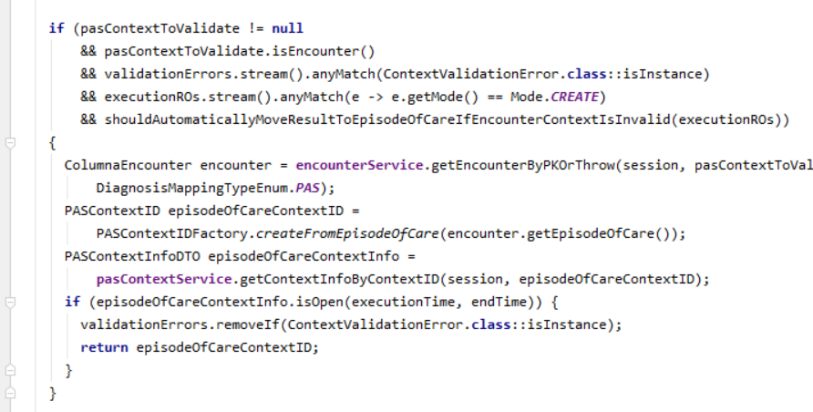
Notes:
En If med mange mærkelige checks – måske kunne man lave en metode der fortalte hvad det egentligt var der blev checket for.

Slide 37
Funktioner
Minimer argumenter. Hvis mere en 2-3 argumenter overvej et objekt der indeholder argumenterne. Eller om argumenterne kunne være instans variabler.

Slide 38
Funktioner
Minimer argumenter. Hvis mere en 2-3 argumenter overvej et objekt der indeholder argumenterne. Eller om argumenterne kunne være instans variabler.
Undgå output argumenter – hvis nødvendig brug annotationer @Out

Slide 39
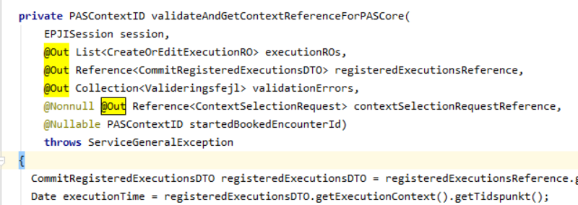

Slide 40
Funktioner
En funktion skal gøre én ting. – og den ting skal fremgå af navnet.

Slide 41
Funktioner
En funktion skal gøre én ting. – og den ting skal fremgå af navnet.
Det en funktion gør skal høre til samme abstraktionsniveau. – brydes abstraktionsniveauet bør det splittes ud i en funktion.

Slide 42
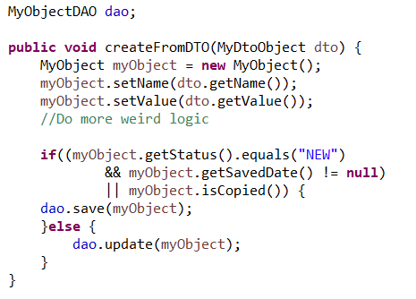
Funktioner
Notes:
Denne funktion gør mere end en ting – på forskellige abstraktionsniveauer.

Slide 43
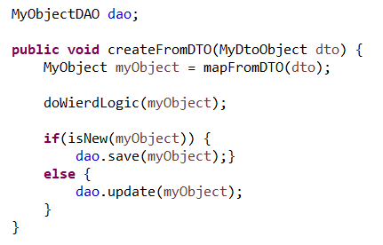
Funktioner

Slide 44
Funktioner
Funktioner kalder funktioner der står under dem i klassen. Øverste funktion bør være klassens vigtigste funktion. (Jeg har skullet rette i kode hvor metoderne var ordnet alfabetisk – meget forvirrende at læse igennem)

Slide 45
Funktioner
Teknik til funktions navngivning – the ”To” method.
ToCreateMyObject
To create my object i map the DTO
ToMapTheDTO i…
then i evaluates if it is new
ToEvaluateIfObjectIsNew i…
then i persist myObject.
ToPersistMyObject i…

Slide 46
Kommentarer i koden
Notes:
Kommentarer kan let komme væk fra den kode den kommenterede.
Koden har ændret sig siden kommentaren, så det den siger er direkte forkert.
SimpleDateFormat er ikke threadSafe så den er ikke god som statisk variabel i multitrådet kode.

Slide 47
Kommentarer i koden
Kommentarer lyver !
Ofte tegn på at der burde være en funktion.
Så hvis du føler behov for at skrive en kommentar til et stykke af koden, overvej om du kan udtrykke dig bedre med koden – v.hj.a funktionsnavne og parameternavne.
TODO kommentarer – Husk at få dem ryddet op når de ikke længere gælder.
Kan understrege vigtigheden af noget kode der ellers virker ubetydelig. – f.eks et .trim() eller oprettelse af nye instanser af SimpleDateFormat
Javadoc på public API – men den skal også opdateres når logikken i koden ændre sig.
Undgå html tags i dine javadoc kommentarer – det gør det bare sværere at læse for dem der sidder med koden og gerne vil læse det.
Udtryk dig præcist i dine kommentarer. Det skal kunne forstås af andre der ikke kender koden så godt som dig.
Undgå redundante kommentarer.
/** The name. */
protected String name;
/** Default constructor */ public MyObject(){ }
Udkommenteret kode – bare slet det. Git husker alt for dig.
Med den rette navngivning og opsplitning i funktioner kan kommentarer bringes til et minimum.
Notes:
Kommentarer kan let komme væk fra den kode den kommenterede.
Koden har ændret sig siden kommentaren, så det den siger er direkte forkert.
SimpleDateFormat er ikke threadSafe så den er ikke god som statisk variabel i multitrådet kode.

Slide 48
Kommentarer i koden
Kommentarer lyver !
Ofte tegn på at der burde være en funktion.
Så hvis du føler behov for at skrive en kommentar til et stykke af koden, overvej om du kan udtrykke dig bedre med koden – v.hj.a funktionsnavne og parameternavne.
TODO kommentarer – Husk at få dem ryddet op når de ikke længere gælder.
Kan understrege vigtigheden af noget kode der ellers virker ubetydelig. – f.eks et .trim() eller oprettelse af nye instanser af SimpleDateFormat
Javadoc på public API – men den skal også opdateres når logikken i koden ændre sig.
Undgå html tags i dine javadoc kommentarer – det gør det bare sværere at læse for dem der sidder med koden og gerne vil læse det.
Udtryk dig præcist i dine kommentarer. Det skal kunne forstås af andre der ikke kender koden så godt som dig.
Undgå redundante kommentarer.
/** The name. */
protected String name;
/** Default constructor */ public MyObject(){ }
Udkommenteret kode – bare slet det. Git husker alt for dig.
Med den rette navngivning og opsplitning i funktioner kan kommentarer bringes til et minimum.
Notes:
Kommentarer kan let komme væk fra den kode den kommenterede.
Koden har ændret sig siden kommentaren, så det den siger er direkte forkert.
SimpleDateFormat er ikke threadSafe så den er ikke god som statisk variabel i multitrådet kode.

Slide 49
Kommentarer i koden
Kommentarer lyver !
Ofte tegn på at der burde være en funktion.
Så hvis du føler behov for at skrive en kommentar til et stykke af koden, overvej om du kan udtrykke dig bedre med koden – v.hj.a funktionsnavne og parameternavne.
TODO kommentarer – Husk at få dem ryddet op når de ikke længere gælder.
Kan understrege vigtigheden af noget kode der ellers virker ubetydelig. – f.eks et .trim() eller oprettelse af nye instanser af SimpleDateFormat
Javadoc på public API – men den skal også opdateres når logikken i koden ændre sig.
Undgå html tags i dine javadoc kommentarer – det gør det bare sværere at læse for dem der sidder med koden og gerne vil læse det.
Udtryk dig præcist i dine kommentarer. Det skal kunne forstås af andre der ikke kender koden så godt som dig.
Undgå redundante kommentarer.
/** The name. */
protected String name;
/** Default constructor */ public MyObject(){ }
Udkommenteret kode – bare slet det. Git husker alt for dig.
Med den rette navngivning og opsplitning i funktioner kan kommentarer bringes til et minimum.
Notes:
Kommentarer kan let komme væk fra den kode den kommenterede.
Koden har ændret sig siden kommentaren, så det den siger er direkte forkert.
SimpleDateFormat er ikke threadSafe så den er ikke god som statisk variabel i multitrådet kode.

Slide 50
Kommentarer i koden
Kommentarer lyver !
Ofte tegn på at der burde være en funktion.
Så hvis du føler behov for at skrive en kommentar til et stykke af koden, overvej om du kan udtrykke dig bedre med koden – v.hj.a funktionsnavne og parameternavne.
TODO kommentarer – Husk at få dem ryddet op når de ikke længere gælder.
Kan understrege vigtigheden af noget kode der ellers virker ubetydelig. – f.eks et .trim() eller oprettelse af nye instanser af SimpleDateFormat
Javadoc på public API – men den skal også opdateres når logikken i koden ændre sig.
Undgå html tags i dine javadoc kommentarer – det gør det bare sværere at læse for dem der sidder med koden og gerne vil læse det.
Udtryk dig præcist i dine kommentarer. Det skal kunne forstås af andre der ikke kender koden så godt som dig.
Undgå redundante kommentarer.
/** The name. */
protected String name;
/** Default constructor */ public MyObject(){ }
Udkommenteret kode – bare slet det. Git husker alt for dig.
Med den rette navngivning og opsplitning i funktioner kan kommentarer bringes til et minimum.
Notes:
Kommentarer kan let komme væk fra den kode den kommenterede.
Koden har ændret sig siden kommentaren, så det den siger er direkte forkert.
SimpleDateFormat er ikke threadSafe så den er ikke god som statisk variabel i multitrådet kode.

Slide 51
Kommentarer i koden
Kommentarer lyver !
Ofte tegn på at der burde være en funktion.
Så hvis du føler behov for at skrive en kommentar til et stykke af koden, overvej om du kan udtrykke dig bedre med koden – v.hj.a funktionsnavne og parameternavne.
TODO kommentarer – Husk at få dem ryddet op når de ikke længere gælder.
Kan understrege vigtigheden af noget kode der ellers virker ubetydelig. – f.eks et .trim() eller oprettelse af nye instanser af SimpleDateFormat
Javadoc på public API – men den skal også opdateres når logikken i koden ændre sig.
Undgå html tags i dine javadoc kommentarer – det gør det bare sværere at læse for dem der sidder med koden og gerne vil læse det.
Udtryk dig præcist i dine kommentarer. Det skal kunne forstås af andre der ikke kender koden så godt som dig.
Undgå redundante kommentarer.
/** The name. */
protected String name;
/** Default constructor */ public MyObject(){ }
Udkommenteret kode – bare slet det. Git husker alt for dig.
Med den rette navngivning og opsplitning i funktioner kan kommentarer bringes til et minimum.
Notes:
Kommentarer kan let komme væk fra den kode den kommenterede.
Koden har ændret sig siden kommentaren, så det den siger er direkte forkert.
SimpleDateFormat er ikke threadSafe så den er ikke god som statisk variabel i multitrådet kode.

Slide 52
Kommentarer i koden
Kommentarer lyver !
Ofte tegn på at der burde være en funktion.
Så hvis du føler behov for at skrive en kommentar til et stykke af koden, overvej om du kan udtrykke dig bedre med koden – v.hj.a funktionsnavne og parameternavne.
TODO kommentarer – Husk at få dem ryddet op når de ikke længere gælder.
Kan understrege vigtigheden af noget kode der ellers virker ubetydelig. – f.eks et .trim() eller oprettelse af nye instanser af SimpleDateFormat
Javadoc på public API – men den skal også opdateres når logikken i koden ændre sig.
Undgå html tags i dine javadoc kommentarer – det gør det bare sværere at læse for dem der sidder med koden og gerne vil læse det.
Udtryk dig præcist i dine kommentarer. Det skal kunne forstås af andre der ikke kender koden så godt som dig.
Undgå redundante kommentarer.
/** The name. */
protected String name;
/** Default constructor */ public MyObject(){ }
Udkommenteret kode – bare slet det. Git husker alt for dig.
Med den rette navngivning og opsplitning i funktioner kan kommentarer bringes til et minimum.
Notes:
Kommentarer kan let komme væk fra den kode den kommenterede.
Koden har ændret sig siden kommentaren, så det den siger er direkte forkert.
SimpleDateFormat er ikke threadSafe så den er ikke god som statisk variabel i multitrådet kode.

Slide 53
Kommentarer i koden
Kommentarer lyver !
Ofte tegn på at der burde være en funktion.
Så hvis du føler behov for at skrive en kommentar til et stykke af koden, overvej om du kan udtrykke dig bedre med koden – v.hj.a funktionsnavne og parameternavne.
TODO kommentarer – Husk at få dem ryddet op når de ikke længere gælder.
Kan understrege vigtigheden af noget kode der ellers virker ubetydelig. – f.eks et .trim() eller oprettelse af nye instanser af SimpleDateFormat
Javadoc på public API – men den skal også opdateres når logikken i koden ændre sig.
Undgå html tags i dine javadoc kommentarer – det gør det bare sværere at læse for dem der sidder med koden og gerne vil læse det.
Udtryk dig præcist i dine kommentarer. Det skal kunne forstås af andre der ikke kender koden så godt som dig.
Undgå redundante kommentarer.
/** The name. */
protected String name;
/** Default constructor */ public MyObject(){ }
Udkommenteret kode – bare slet det. Git husker alt for dig.
Med den rette navngivning og opsplitning i funktioner kan kommentarer bringes til et minimum.
Notes:
Kommentarer kan let komme væk fra den kode den kommenterede.
Koden har ændret sig siden kommentaren, så det den siger er direkte forkert.
SimpleDateFormat er ikke threadSafe så den er ikke god som statisk variabel i multitrådet kode.

Slide 54
Kommentarer i koden
Kommentarer lyver !
Ofte tegn på at der burde være en funktion.
Så hvis du føler behov for at skrive en kommentar til et stykke af koden, overvej om du kan udtrykke dig bedre med koden – v.hj.a funktionsnavne og parameternavne.
TODO kommentarer – Husk at få dem ryddet op når de ikke længere gælder.
Kan understrege vigtigheden af noget kode der ellers virker ubetydelig. – f.eks et .trim() eller oprettelse af nye instanser af SimpleDateFormat
Javadoc på public API – men den skal også opdateres når logikken i koden ændre sig.
Undgå html tags i dine javadoc kommentarer – det gør det bare sværere at læse for dem der sidder med koden og gerne vil læse det.
Udtryk dig præcist i dine kommentarer. Det skal kunne forstås af andre der ikke kender koden så godt som dig.
Undgå redundante kommentarer.
/** The name. */
protected String name;
/** Default constructor */ public MyObject(){ }
Udkommenteret kode – bare slet det. Git husker alt for dig.
Med den rette navngivning og opsplitning i funktioner kan kommentarer bringes til et minimum.
Notes:
Kommentarer kan let komme væk fra den kode den kommenterede.
Koden har ændret sig siden kommentaren, så det den siger er direkte forkert.
SimpleDateFormat er ikke threadSafe så den er ikke god som statisk variabel i multitrådet kode.

Slide 55
Kommentarer i koden
Kommentarer lyver !
Ofte tegn på at der burde være en funktion.
Så hvis du føler behov for at skrive en kommentar til et stykke af koden, overvej om du kan udtrykke dig bedre med koden – v.hj.a funktionsnavne og parameternavne.
TODO kommentarer – Husk at få dem ryddet op når de ikke længere gælder.
Kan understrege vigtigheden af noget kode der ellers virker ubetydelig. – f.eks et .trim() eller oprettelse af nye instanser af SimpleDateFormat
Javadoc på public API – men den skal også opdateres når logikken i koden ændre sig.
Undgå html tags i dine javadoc kommentarer – det gør det bare sværere at læse for dem der sidder med koden og gerne vil læse det.
Udtryk dig præcist i dine kommentarer. Det skal kunne forstås af andre der ikke kender koden så godt som dig.
Undgå redundante kommentarer.
/** The name. */
protected String name;
/** Default constructor */ public MyObject(){ }
Udkommenteret kode – bare slet det. Git husker alt for dig.
Med den rette navngivning og opsplitning i funktioner kan kommentarer bringes til et minimum.
Notes:
Kommentarer kan let komme væk fra den kode den kommenterede.
Koden har ændret sig siden kommentaren, så det den siger er direkte forkert.
SimpleDateFormat er ikke threadSafe så den er ikke god som statisk variabel i multitrådet kode.

Slide 56
Kommentarer i koden
Kommentarer lyver !
Ofte tegn på at der burde være en funktion.
Så hvis du føler behov for at skrive en kommentar til et stykke af koden, overvej om du kan udtrykke dig bedre med koden – v.hj.a funktionsnavne og parameternavne.
TODO kommentarer – Husk at få dem ryddet op når de ikke længere gælder.
Kan understrege vigtigheden af noget kode der ellers virker ubetydelig. – f.eks et .trim() eller oprettelse af nye instanser af SimpleDateFormat
Javadoc på public API – men den skal også opdateres når logikken i koden ændre sig.
Undgå html tags i dine javadoc kommentarer – det gør det bare sværere at læse for dem der sidder med koden og gerne vil læse det.
Udtryk dig præcist i dine kommentarer. Det skal kunne forstås af andre der ikke kender koden så godt som dig.
Undgå redundante kommentarer.
/** The name. */
protected String name;
/** Default constructor */ public MyObject(){ }
Udkommenteret kode – bare slet det. Git husker alt for dig.
Med den rette navngivning og opsplitning i funktioner kan kommentarer bringes til et minimum.
Notes:
Kommentarer kan let komme væk fra den kode den kommenterede.
Koden har ændret sig siden kommentaren, så det den siger er direkte forkert.
SimpleDateFormat er ikke threadSafe så den er ikke god som statisk variabel i multitrådet kode.

Slide 57
Kommentarer i koden
Kommentarer lyver !
Ofte tegn på at der burde være en funktion.
Så hvis du føler behov for at skrive en kommentar til et stykke af koden, overvej om du kan udtrykke dig bedre med koden – v.hj.a funktionsnavne og parameternavne.
TODO kommentarer – Husk at få dem ryddet op når de ikke længere gælder.
Kan understrege vigtigheden af noget kode der ellers virker ubetydelig. – f.eks et .trim() eller oprettelse af nye instanser af SimpleDateFormat
Javadoc på public API – men den skal også opdateres når logikken i koden ændre sig.
Undgå html tags i dine javadoc kommentarer – det gør det bare sværere at læse for dem der sidder med koden og gerne vil læse det.
Udtryk dig præcist i dine kommentarer. Det skal kunne forstås af andre der ikke kender koden så godt som dig.
Undgå redundante kommentarer.
/** The name. */
protected String name;
/** Default constructor */ public MyObject(){ }
Udkommenteret kode – bare slet det. Git husker alt for dig.
Med den rette navngivning og opsplitning i funktioner kan kommentarer bringes til et minimum.
Notes:
Kommentarer kan let komme væk fra den kode den kommenterede.
Koden har ændret sig siden kommentaren, så det den siger er direkte forkert.
SimpleDateFormat er ikke threadSafe så den er ikke god som statisk variabel i multitrådet kode.

Slide 58
Formattering
Vertikal formattering
Linieskift til adskillelse af koncepter.
Koncepter der hører sammen bør placeres sammen.
Instans variabler – public static final, public static, private static, private
Funktioner kalder funktioner der er længere nede i filen, ikke omvendt.

Slide 59
Formattering
Vertikal formattering
Linieskift til adskillelse af koncepter.
Koncepter der hører sammen bør placeres sammen.
Instans variabler – public static final, public static, private static, private
Funktioner kalder funktioner der er længere nede i filen, ikke omvendt.
Horisontal formattering
Indentering.
Max linielængde
Scope-start – ny linie eller sidst på linien.
Anvendelse af { } selv ved oneliners.

Slide 60
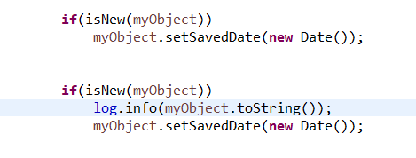
Formattering
Vertikal formattering
Linieskift til adskillelse af koncepter.
Koncepter der hører sammen bør placeres sammen.
Instans variabler – public static final, public static, private static, private
Funktioner kalder funktioner der er længere nede i filen, ikke omvendt.
Horisontal formattering
Indentering.
Max linielængde
Scope-start – ny linie eller sidst på linien.
Anvendelse af { } selv ved oneliners.

Slide 61
Formattering
Vertikal formattering
Linieskift til adskillelse af koncepter.
Koncepter der hører sammen bør placeres sammen.
Instans variabler – public static final, public static, private static, private
Funktioner kalder funktioner der er længere nede i filen, ikke omvendt.
Horisontal formattering
Indentering.
Max linielængde
Scope-start – ny linie eller sidst på linien.
Anvendelse af { } selv ved oneliners.
Bliv enige om en fælles formatteringsstandard
Encode det i IDE’en hvis muligt
Enforce det i byggemiljø hvis muligt
Ens formattering -> færre merge konflikter

Slide 62
Konsekvensen af dårlig kode
Svært at rette fejl.
Svær at udvide med ny funktionalitet.
Ingen har lyst til at arbejde med den -> flugt fra projektet.
Faldende produktivitet.
Og i sidste ende må produktet lukke helt ned, da det er for svært at vedligeholde og i øvrigt forældet og fyldt med fejl.
Notes:
Eksempler fra bogen
Eksempler fra den hverdag vi sidder i (Tidligere og nuværende projekter)

Slide 63
Hvordan laver man Clean Code
Lav din logik på en måde så den er godt dækket af tests. Feks TDD – men tænk ikke meget på om den er clean, mens du udtænker logikken.
Når logikken er på plads er det tid at rydde op.
Udtræk funktioner
Udtræk klasser/superklasser/interfaces etc.
Omdøb, omdøb og omdøb tid du har fundet de rigtige navne.
Og gentag det hele igen og igen indtil koden står skarpt og rent.
Og køre hele tiden dine tests der sikrer at du ikke ødelægger noget imens.
Bogen har et godt eksempel man med fordel kan studere…

Slide 64
En helt almindelig onsdag på EPJ
Robin Hood i aktion

Slide 65
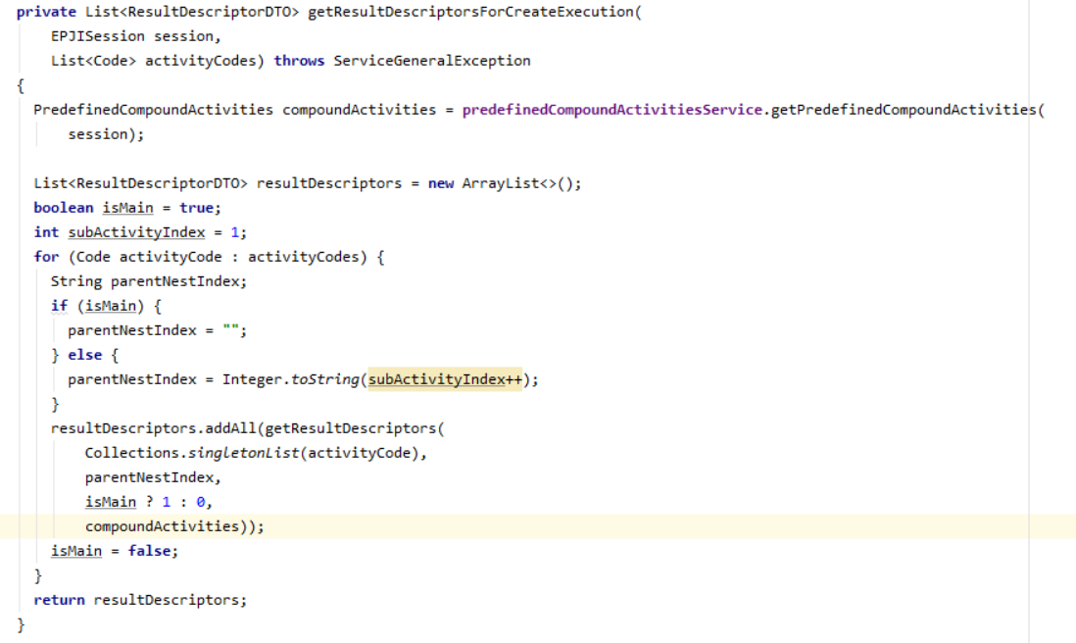

Slide 66
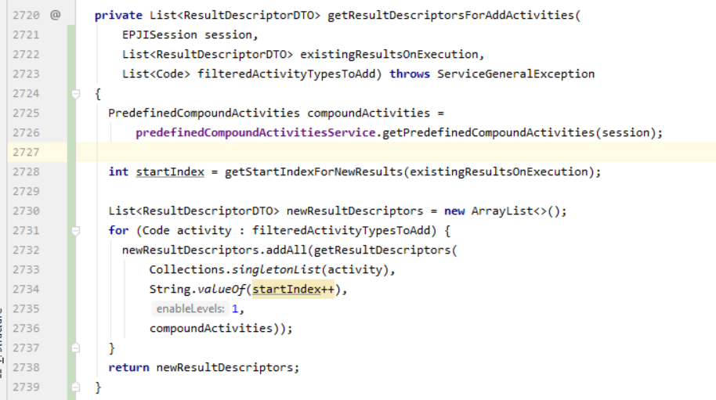

Slide 68
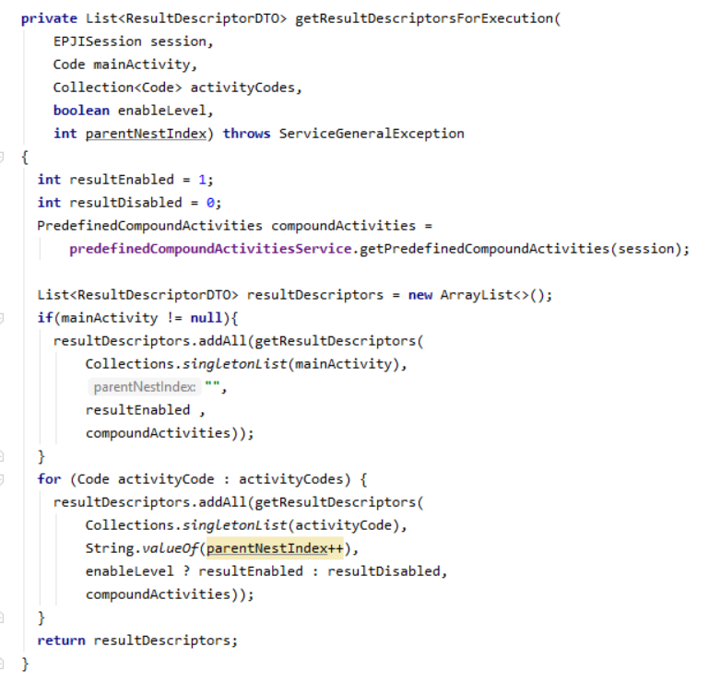

Slide 69
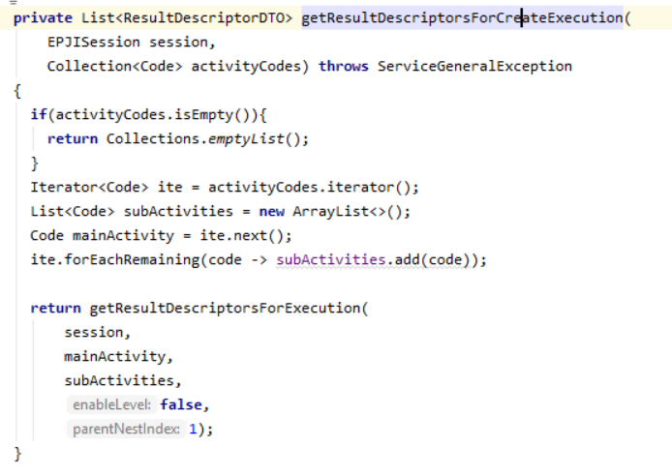
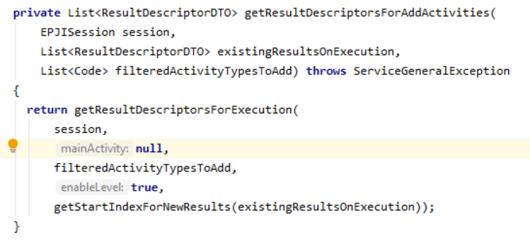

Slide 70
Andre emner i bogen

Slide 71
Andre emner i bogen
Error handling
Exceptions vs Return codes
Checked exceptions vs Unchecked exceptions

Slide 72
Andre emner i bogen
Error handling
Exceptions vs Return codes
Checked exceptions vs Unchecked exceptions
Boundaries
Adaptor classes protects you system when foreign API changes

Slide 73
Andre emner i bogen
Error handling
Exceptions vs Return codes
Checked exceptions vs Unchecked exceptions
Boundaries
Adaptor classes protects you system when foreign API changes
Unit Tests
Unit test code should also be clean

Slide 74
Andre emner i bogen
Error handling
Exceptions vs Return codes
Checked exceptions vs Unchecked exceptions
Boundaries
Adaptor classes protects you system when foreign API changes
Unit Tests
Unit test code should also be clean
Concurrency
Special care and special testings when working on concurrent code
Avoid having concurrency handeling mixed into the business logic

